Slide 1
РОЗВИНЕННЯ УЯВЛЕНЬ ПРО БІОНІКУ
1
Підготував: Чередниченко В.І. студент групи ЛА-91; ІХФ
Науковий керівник: Матвєєва Т.В.
Національний технічний університет України
«Київський політехнічний інститут імені Ігоря Сікорського»

Slide 2
ПЛАН ДОПОВІДІ
2
1. Що таке біоніка?
2. Основний принцип біоніки.
3. Екскурс в історію.
4. Деякі приклади.
5. Недоліки.
6. Висновки.
7. Література.

Slide 3
1.ЩО ТАКЕ БІОНІКА?
3
Біоніка – це наука про використання біологічних методів та структур для знаходження інженерних рішень та технологічних методів. Тобто ця наука не лише займається створенням штучних кінцівок, а й розробкою методів/механізмів на основі живих організмів, не марно її ще називають біоміметикою або біомімікрією [1].

Slide 4
2.ОСНОВНИЙ ПРИНЦИП БІОНІКИ
4
Живі організми, включаючи флору і фауну, пристосувалися до вузькоспеціалізованих екологічних ніш і під еволюційним тиском розробили дуже ефективні методи використання їх ресурсів. З цим твердженням важко не погодитись, наприклад жоден сервомеханізм не може зрівнятись по швидкості з м’язами живих організмів. Тому вчені дійшли до висновку, що майже все що ми намагаємось винайти вже давно винайдено природою, а нам лише залишається відтворити ці досягнення, або інтегрувати в наші.

Slide 5
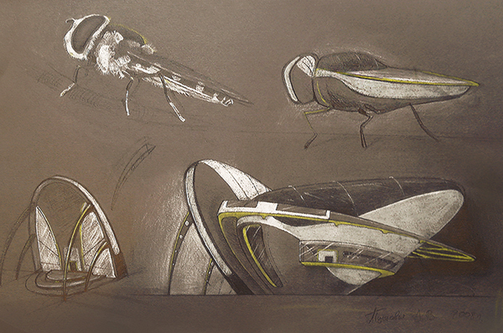
3.ЕКСКУРС В ІСТОРІЮ
5
Ідея застосування знань про живу природу для вирішення інженерних завдань належить Леонардо да Вінчі, який намагався побудувати літальний апарат з крилами, як у птахів, орнітоптер. Поява кібернетики, що розглядає загальні принципи управління і зв'язку в живих організмах і машинах, стала стимулом для ширшого вивчення будови та функцій живих систем з метою з'ясування їх спільності з технічними системами, а також використання отриманих відомостей про живі організми для створення нових приладів, механізмів, матеріалів тощо [1].
Рис.1Ілюстративний приклад біоніки 1
[2]

Slide 6
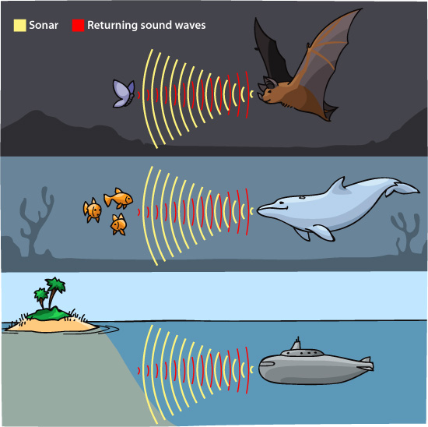
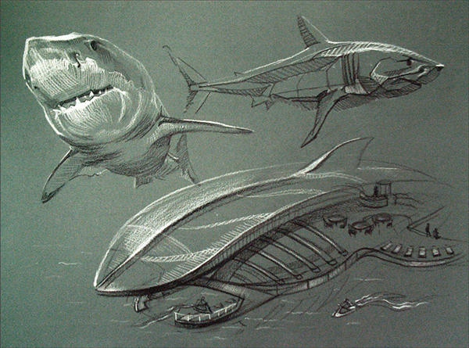
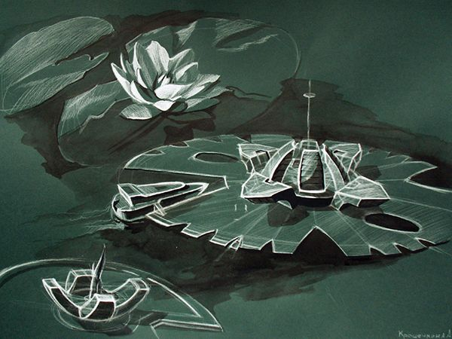
4.ДЕЯКІ ПРИКЛАДИ
6
Яскравим прикладом широкого застосування цієї науки сонар, радар, ультразвукова діагностика, ехолокація (Рис. 3) та корпуси кораблів, форма яких була запозичена з дельфіна, це також можна спостерігати на (Рис.3).
Рис.2 Ілюстративний приклад біоніки 2
[3]
Рис.4 Ілюстративний приклад біоніки 3
[5]
Рис.3 Ехолокація [4]

Slide 7
5.НЕДОЛІКИ
7
Не зважаючи на величезні досягнення біоніки, існує ряд проблем, які перешкоджають активному розвитку цієї науки. Наприклад, ми не можемо реалізувати всю її потужність навіть з сьогочасними технологіями. Деякі біологічні процеси є занадто складними для копіювання, або інтегрування в механізми. Інша проблема полягає в тому, що не всі біологічні методи/технології можуть принести користь, оскільки багато з них мають більший ККД ніж їхні механічні аналоги, цей показник досягається в досить специфічних умовах, що нівелюють необхідність їх відтворення.

Slide 8
6.ВИСНОВКИ
8
Отже, біоніка – це не лише наука про імпланти та протези, це наука про поєднання двох світів – органічного й механічного. Саме завдяки ній в майбутньому ми зможемо вільно поєднувати наші технології з природними та робити неймовірні досягнення в науках. Слід відзначити, що зараз ми робимо дуже великі успіхи у копіюванні живих організмів, їх поведінкових процесів (наприклад деякі з роботів Boston Dynamics) та певних пристосувань. Крім цього, біоніка має величезне значення в архітектурі.

Slide 9
ДЯКУЮ ЗА УВАГУ
9
7.ЛІТЕРАТУРА
Біоніка – Вікіпедія – [Електоронне джерело] – Режим доступу: https://uk.wikipedia.org/wiki/%D0%91%D1%96%D0%BE%D0%BD%D1%96%D0%BA%D0%B0
Рис.1Ілюстративний приклад біоніки 1 – [Електоронне джерело] – Режим доступу: https://mir-s3-cdn-cf.behance.net/project_modules/disp/0a988f10844413.560ecc851f499.jpg
Рис.2 Ілюстративний приклад біоніки 2 – [Електоронне джерело] – Режим доступу: https://mir-s3-cdn-cf.behance.net/project_modules/disp/5c017511692307.560fbc2f9ddec.jpg
Рис.3 Єхолокація – [Електоронне джерело] – Режим доступу: https://askabiologist.asu.edu/sites/default/files/resources/articles/bats/ecolocation_types.jpg
Рис.4 Ілюстративний приклад біоніки 3 – [Електоронне джерело] – Режим доступу: https://mir-s3-cdn-cf.behance.net/project_modules/disp/cb15a811698629.560fbdb5ed469.jpg

